Slide 1
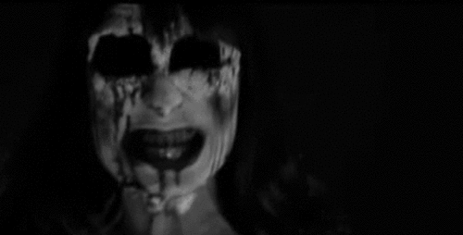
TOP 10 MEJORES PELICULAS DE TERROR
PRESENTADO POR:ALEJANDRA VERA

Slide 2
CONTENIDO
OUIJA
EL ARO 3
LA MONJA
CUANDO LAS LUCES SE APAGAN
EL CONJURO
LA POSESION DE VERONICA
IT
ANNABELLE
ACTIVIDAD PARANORMAL
EL EXORCISTA

Slide 3
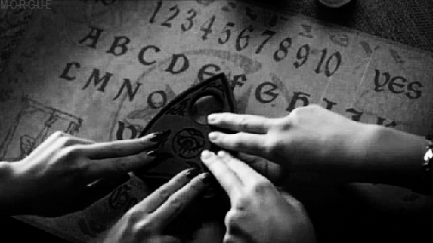
LA OUIJA

Slide 4
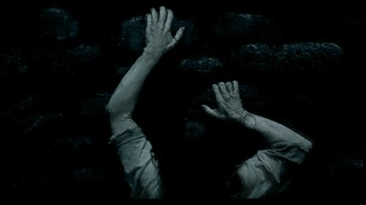
EL ARO 3

Slide 5
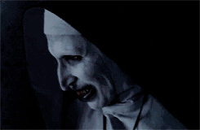
LA MONJA

Slide 6
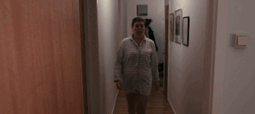
CUANDO LAS LUCES SE APAGAN

Slide 7
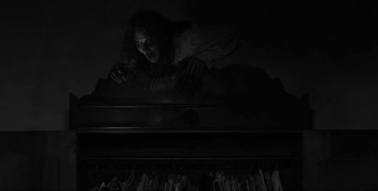
EL CONJURO

Slide 8
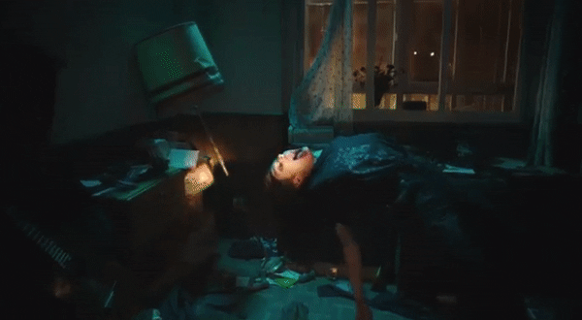
LA POSESION DE VERONICA

Slide 9
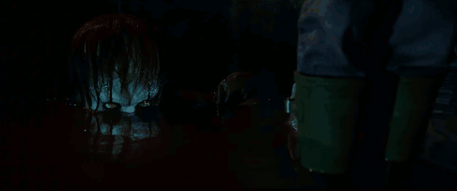
IT

Slide 10
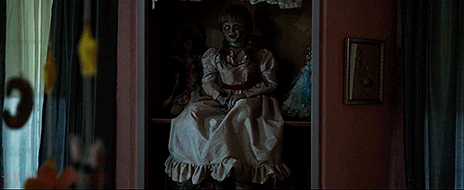
ANNABELLE

Slide 11
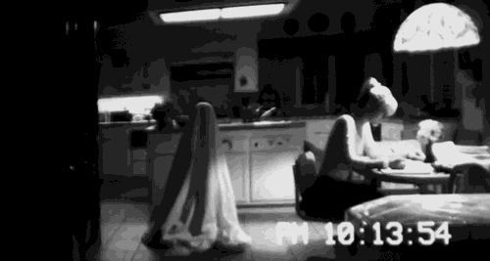
ACTIVIDAD PARANORMAL

Slide 12
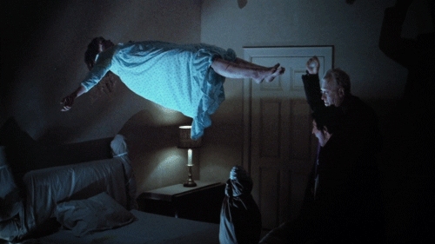
EL EXORCISTA

